Slide 1
惠斯通电桥
物理实验教学示范中心

Slide 2
一、实验简介
电桥是利用桥式电路制成的一种用比较法测电阻的仪器。其具有结构简单、数据准确、测量方便等优点。在电学量和非电学量的测量中，它不仅可以测量电阻、电容、电感、频率、温度、压力等物理量，而且还可以测量生物学中的一些非电量。
电桥有交流和直流电桥之分，种类很多。两大类型电桥基本原理都相同。惠斯通电桥为其中最基本的一种。
Notes:
添加物理史、拓展应用等

Slide 3
二、实验目的
1. 掌握惠斯通电桥测量电阻的原理和方法。
2.了解电桥灵敏度的概念，学习用交换法减小和修正测量误差。

Slide 4
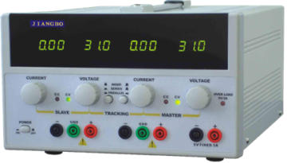
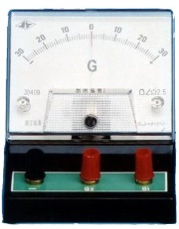
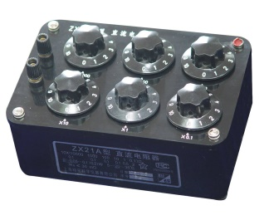
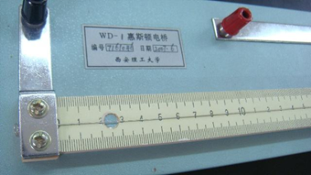
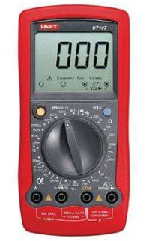
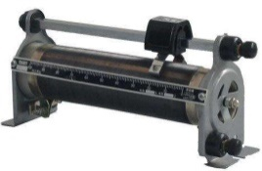

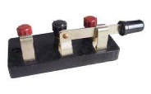
三、实验仪器
1. 直流电阻电桥。
2. 直流稳压电源、检流计、可调电阻箱。
3. 待测电阻、滑线式变阻器、单刀双掷开关、万用表、导线等。

Slide 5
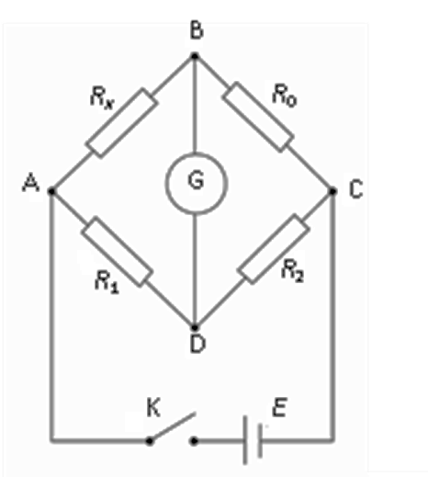

四、实验原理
1. 电桥工作原理
惠斯通电桥工作原理如右图所示。四个电阻
R₁、R₂、R_{x}、R₀称为电桥的四个臂，组成一个四边
形ABCD,对角B和D之间连接检流计G，构成“桥”，
一般情况BD两点电位不相等，接通“桥”时检流
计有电流通过，调节R₁、R₂、R₀的阻值，使BD两
点电位相等，此时再接通“桥”时，检流计G指零，
电桥达到了平衡状态，此时有
V_{B}=V_{D} I₁=I₂ I_{x}=I₀
由此得
电桥法测电阻是将被测电阻和已知电阻进行比较(比较法) ，因而测量精度取决于已知电阻。

Slide 6

四、实验原理
2. 电桥灵敏度
在实验中，电桥平衡与否是根据“桥”上检流计有无偏转来判断的。然而检流计的灵敏度是有限的。若R₀改变 值，检流计的指针偏离平衡位置 格，则定义
为电桥灵敏度。电桥灵敏度反映了电桥对电阻变化的分辨能力。从上式也可看出，若一个很小的 ，能引起较大的 偏转，则S就大，灵敏度就高，仪器误差就小，因而测量精度就高。

Slide 7
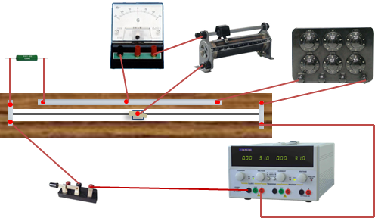
五、实验步骤
1. 用万用电表测量待测电阻的大约值。
2. 按下图接好线路，经过老师检查无误后，方可进行实验。
Notes:
以照片、示意图、视频为主，对教材进行改进的部分着重强调

Slide 8
五、实验步骤
3. 将保护电阻R的阻值调到最大。把滑动触头D滑到电阻丝的中点(D点在电阻丝的中间时，测量的误差最小)，选取R₀约等于R_{x}的粗测值，闭合K，按下滑动触头D(一般采取“跃接法”)，同时观察检流计的指针偏转情况。如检流计指针不指零，再调节R₀，使检流计的指针指零。
4. 逐步把R的阻值调到最小，同时调节R₀的值，使检流计的指针重新指零。记录此时R₀的值。

Slide 9
五、实验步骤
5.为了消除各接点间的接触电阻、连接电阻和电阻丝不均匀所造成的误差，须将待测电阻R_{x}与电阻R₀ 互换，保持触点的位置不变(L₁和L₂值不变)，重复步骤(3)和(4)，记录此时的R₀的阻值为 。
6.用滑线式电桥分别测出R_{x1}、R_{x2}、R_{x3}的阻值，每次测量重复6次。

Slide 10
六、注意事项
1. 倍率K确定后，R₁和R₂的选取不能太小，以免电路中有较大电流通过，造成电学元件损坏。
2. 为了提高电桥灵敏度，在滑线式电桥中，除选用灵敏度高的检流计外还可适当增加工作电压。

